Slide 1
История развития генетики.
Над презентацией работали:
Артюхов Илья.
Бовин Александр.

Slide 2
генетика
Генетика — наука, изучающая закономерности и материальные основы наследственности и изменчивости организмов, а также механизмы эволюции живого.

Slide 3
Первый этап
Первый этап ознаменовался открытием Г. Менделем (1865) дискретности (делимости) наследственных факторов и разработкой гибридологического метода, изучения наследственности, т. е. правил скрещивания организмов и учета признаков у их потомства.

Slide 4
Значение открытий Г. Менделя
Значение открытий Г. Менделя оценили после того, как его законы были вновь переоткрыты в 1900 г. тремя биологами независимо друг от друга: де Фризом в Голландии, К. Корренсом в Германии и Э. Чермаком в Австрии. Результаты гибридизации, полученные в первое-I десятилетие XX в. на различных растениях и животных, полностью подтвердили менделевские законы наследования признаков и показали их универсальный характер по отношению ко всем организмам, размножающимся половым путем. Закономерности наследования признаков в этот период изучались на уровне целостного организма (горох, кукуруза, мак, фасоль, кролик, мышь и др.). Менделевские законы наследственности заложили основу теории гена — величайшего открытия естествознания XX в., а генетика превратилась в быстро развивающуюся отрасль биологии.

Slide 5
де Фриз и В. Иоганнсена
В 1901 —1903 гг. де Фриз выдвинул мутационную теорию изменчивости, которая сыграла большую роль в дальнейшем развитии генетики. Важное значение имели работы датского ботаника В. Иоганнсена, который изучал закономерности наследования на чистых линиях фасоли.

Slide 6
Второй этап
Второй этап характеризуется переходом к изучению явлений наследственности на клеточном уровне (питоге-нетика). Т. Бовери (1902—1907), У. Сэттон и Э. Вильсон (1902—1907) установили взаимосвязь между менделевскими законами наследования и распределением хромосом в процессе клеточного деления (митоз) и созревания половых клеток (мейоз).

Slide 7
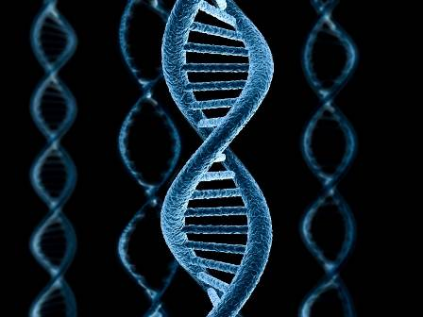
Решающее значение
Решающее значение в ее обосновании имели исследования, проведенные на мушках дрозофилах американским генетиком Т. Г. Морганом и его сотрудниками (1910—1911).
Ими установлено, что гены расположены в хромосомах в линейном порядке, образуя группы сцепления. Число групп сцепления генов соответствует числу пар гомологичных хромосом, и гены одной группы сцепления могут перекомбинироваться в процессе мейоза благодаря явлению кроссинго-вера, что лежит в основе одной из форм наследственной комбинативной изменчивости организмов. Морган установил также закономерности наследования признаков, сцепленных с полом.

Slide 8
Третий этап
Третий этап в развитии генетики отражает достижения молекулярной биологии и связан с использованием методов и принципов точных наук — физики, химии, математики, биофизики и др.—в изучении явлений жизни на уровне молекул. Объектами генетических исследований стали грибы, бактерии, вирусы.

Slide 9
Ф. Крик и Дж. Уотсон
В 1953 г. Ф. Крик и Дж. Уотсон, опираясь на результаты опытов генетиков и биохимиков и на данные рентгеноструктурного анализа, создали структурную модель ДНК в форме двойной спирали. Предложенная ими модель ДНК хорошо согласуется с биологической функцией этого соединения: способностью к самоудвоению генетического материала и устойчивому сохранению его в поколениях — от клетки к клетке.

Slide 10
новые направление
В последнее десятилетие возникло новое направление в молекулярной генетике —генная инженерия — система приемов, позволяющих биологу конструировать искусственные генетические системы.
Генная инженерия основывается на универсальности генетического кода: триплеты нуклеотидов ДНК программируют включение аминокислот в белковые молекулы всех организмов — человека, животных, растений, бактерий, вирусов.

